Slide 1

Dvouoborová bakalářská Anglická filologie
www.anglistika.upol.cz

Slide 2
1 katedra
3 pravidelné mezinárodní konference
  účast Noama Chomského 2014
hosté z ČR i zahraničí
  přednášky, workshopy
3 večírky ročně
30+ vyučujících
studentů
  700 Bc. a Mgr.
  35 Ph.D.
5 Sekcí:
Lingvistická
Literární
Kulturní studia
Tlumočení, překlad
Praktický jazyk

Slide 3
Jak se vyznat ve studijních plánech?
CELKEM 90 KREDITŮ ZA OBOR AF

Slide 4
Rozsah: 1+0+2 = přednáška + cvičení + seminář
0+0+0 = nevyučovaná zkouška (podmiňující předměty viz Stag)
Typ ukončení:
zápočet Zp
zkouška Zk
zápočet + zkouška Zk+

Slide 5
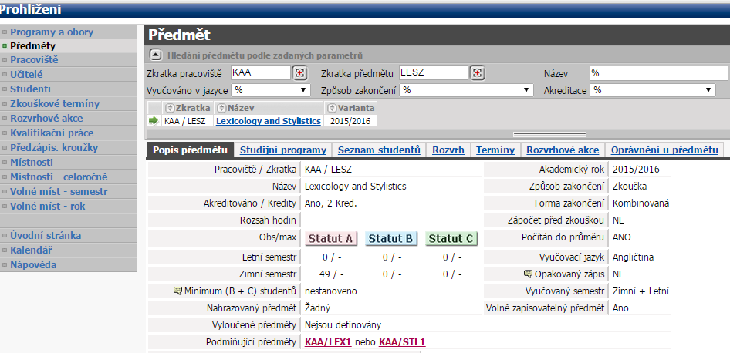
Portál (Stag)

Slide 6
Jak si rozvrhnout studium
  Doporučený ročník (a semestr)
  180 kreditů / 2 obory / 6 semestrů
  = 15 kreditů per semestr (per obor)
    Méně = moc práce jindy
    Více = riziko neúspěchu (každý kurz nutno uzavřít v semestru, 2 pokusy na kurz max.)

Slide 7
Počty kreditů za A B C: Bc. AF 2 obor
A dané: 33 kr.
C: 5 kr.
  např. jiné jazyky
  jako C můžete i kurzy v B modulech KAA
B: celkové minimum za Bc. studium 52 kr.
  Ještě minima pro jednotlivé moduly

Slide 8
Jak si rozvrhnout studium:
Bc. Angl. filologie (AF) 2 obor
kurzy A
kurzy A
  5 vyučovaných
  (3 ukončených zápočtem, 2 zápočtem + zkouškou)
  8 zkoušek bez výuky, ale s podmiňujícími předměty (vše v Portálu)
    na nevyučovanou Zk. se nezapisujte, pokud nemáte splněný nebo zapsaný podmiňující předmět
    pokud si zapíšete zkoušku, na splnění máte celý akademický rok (na rozdíl od zápočtu)

Slide 9
Předzápis do kurzů
Z kapacitních důvodů není možné, aby si všichni zapsali všechny kurzy, proto většinu kurzů absolvuje jedna polovina studentů v ZS, druhá v LS

Slide 10
Pravidla předzápisu
a) Pro přijetí do kurzu na KAA je vyžadována také osobní účast studenta na první vyučovací hodině. Pokud student zapsaný v IS STAG nebude (bez písemné a řádně zdůvodněné omluvy předem!) osobně přítomen na první vyučovací hodině, může být jeho místo obsazeno studentem jiným, který na místě prezenčně přítomen bude, i když tento student není v kurzu zapsán kvůli limitující kapacitě. Reálně přítomný student bude připsán do aktuální prezenční listiny a do vyplněného formuláře žádosti o dodatečný zápis na KAA si nechá podepsat vyučujícího daného kurzu. Zápis do kurzu pak bude realizován studentem v určený čas na KAA.
b) Student, který (bez řádně omluvy předem) nebyl přítomen na první vyučovací hodině, musí kontaktovat vyučujícího, který mu povolí anebo nepovolí účast na kurzu, bez ohledu na to, zda student je či není (před)zapsán v IS STAG
c) Pokud se student (před)zapsal na dva různé semináře konané ve stejné době, je právem vyučujících nepřijmout takového studenta do ani jednoho z kurzů.

Slide 11
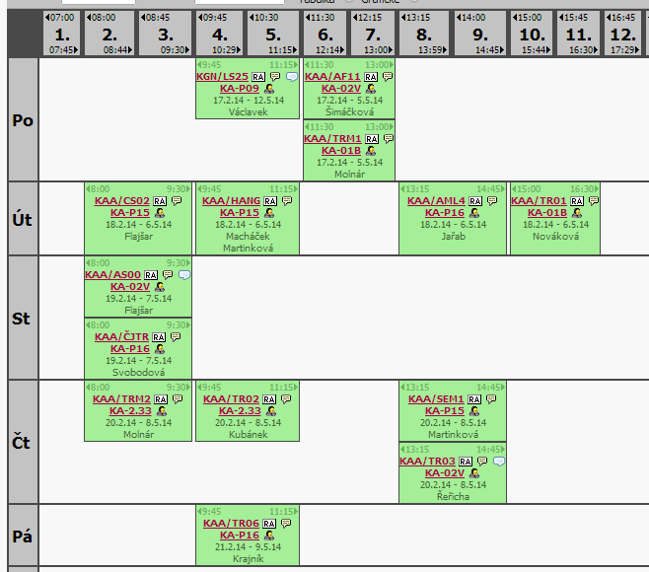

Slide 12
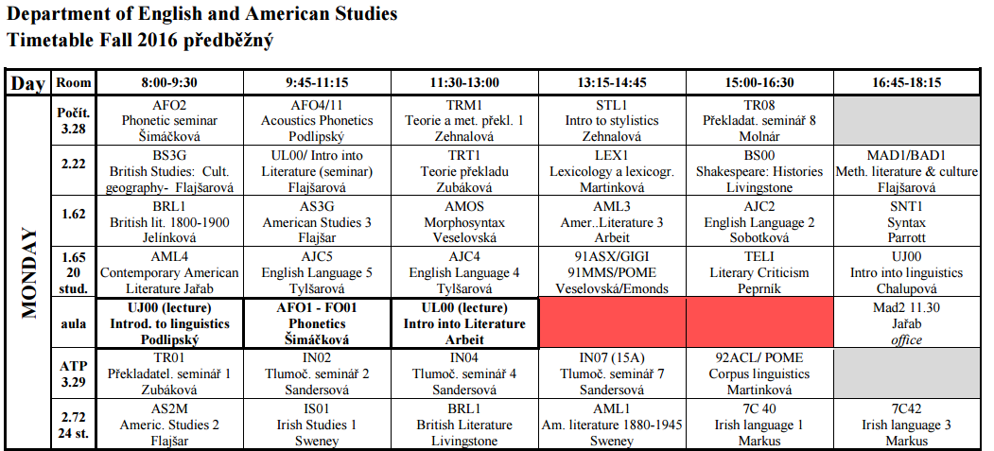
Jak se vyznat v rozvrhu?
Ne všechny kurzy v rozvrhu jsou pro váš studijní obor!
Stejný kód = paralelní kurz, vyberte si jen jeden (s výjimkou UJ00 a UL00)

Slide 13
Studijní poradci
Anglická filologie, Bc. studium
  Mgr. Helena Tylšarová, helena.tylsarova@upol.cz
  Mgr. Andrea Ryšavá, andrea.rysava@upol.cz

Slide 14
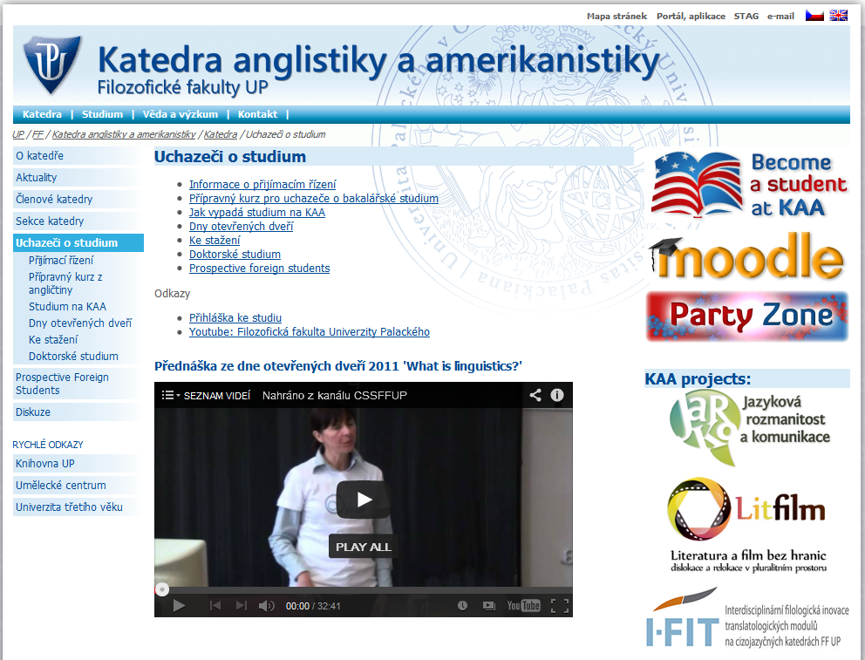
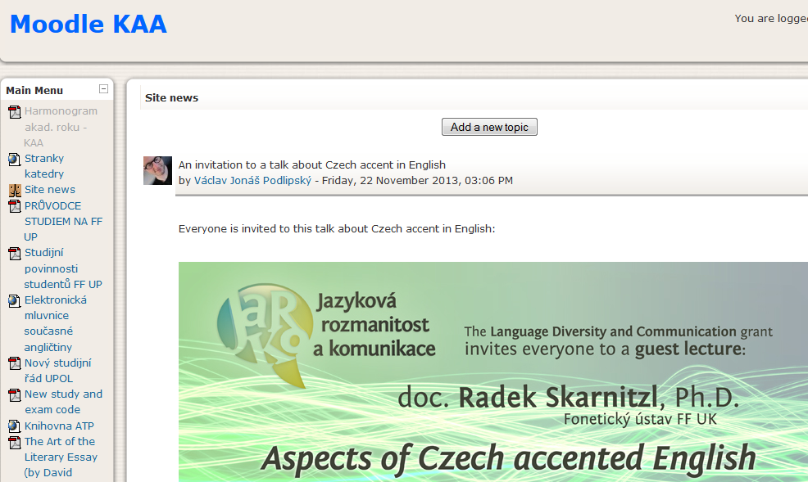

Více informací
www.anglistika.upol.cz
fb.com/kaa.upol
moodle.anglistika.upol.cz

Slide 15
Literatura a kulturní studia
Povinné předměty A
Povinně volitelné předměty B

Slide 16
Lingvistické kurzy
Kredity typu A: povinné
Kredity typu B: povinně volitelné
Komplexní zkoušky: Podmiňující předměty:
AFO3: AFO1 nebo AFO2 a UJ00
LESZ: LEX1 nebo STL1
GRFZ: dva ze tří: AMOR, AMOS, SNT1

Slide 17
Diplomový modul
DP si zadáváte do konce 2. ročníku (pokud píšete na 2. oboru, zapíšete si modul JEN tam)
BAD1 je učený kurz, který má dvě paralelní varianty:
- pro lingvistické a překlad./tlumočnické práce (garant dr. Janebová)
- pro literární a kulturně zaměřené práce (garant dr. Flajšarová)
Ideální je zapsat si BAD1 dva semestry před plánovaným odevzdáním práce.
Ostatní kurzy BAD jsou nevyučované, kredity vám zapíše vedoucí práce (zapište si je v semestru, kdy chcete obhajovat/uzavírat stud.).
.

Slide 18
Jazyková cvičení a jazykové zkoušky
Všechny předměty jsou jednosemestrové a vypisují se do rozvrhu rovnoměrně každý semestr. Pokud se nedostanete do cvičení v zimě, nic se neděje, v létě pro Vás místo určitě bude ☺

Slide 19
Jazyková cvičení a jazykové zkoušky:

Slide 20
Jazyková cvičení a jazykové zkoušky:
B kredity (modul Další)

Slide 21
Studium v zahraničí
Mimo jiné:
Mezinárodní výměnné programy v Evropě: např. Erasmus+, CEEPUS
Pobyty sponzorované jednotlivci nebo institucemi (Merrillův program ročních studijních pobytů v USA)
Mezinárodní mobilita studentů VŠ v rámci Rozvojových programů MŠMT („freemovers“, přímá smluvní spolupráce): většinou země mimo EU
Aktuální informace a přehled škol, se kterými má KAA smlouvu, a FAQs najdete na
http://www.anglistika.upol.cz/studium/studium_v_zahranici.html

Slide 22
Studium v zahraničí: Erasmus+
Anglicky psaná přihláška musí obsahovat mj.:
strukturovaný životopis v angličtině
kontakty na vyučující, kteří mohou podpořit žádost (alespoň jeden musí být z KAA)
statement of purpose (jasná představa o studiu korespondující se studijním oborem studenta na UP)
přehled akademických výsledků za celou dobu vašeho univerzitního studia
vzorek akademické práce (esej atd.)
Vyjet je možné až po ukončení 1. ročníku Bc. studia.
Nově je možné vyjet v každém programu studia, tj. v Bc. i Mgr. studiu
Další výběrové řízení Erasmus+ bude zahájeno v lednu 2016.
Pozor, někde je požadovaná aspoň minimální znalost jazyka hostitelské země – přizpůsobte tomu výběr cizích jazyků v rámci C kreditů
Ostatní výběrová řízení: sledujte stránky UP a KAA

Slide 23

Díky!

